Slide 1
ΕΦΑΡΜΟΓΗ ΚΡΑΤΗΣΕΩΝ ΑΕΡΟΠΟΡΙΚΗΣ ΕΤΑΙΡΕΙΑΣ
ΣΥΣΤΗΜΑΤΑ ΒΑΣΕΩΝ ΔΕΔΟΜΕΝΩΝ IΙ
PROJECT 2023-24
Γαρυφαλιά Γεωργιτζίκη 03218
Βασίλειος Αναγνωστόπουλος 03153

Slide 2

Θέμα Εφαρμογής
Επιλογή του θέματος 17 από τα προτεινόμενα
Υλοποίηση μιας Android εφαρμογής για αεροπορικές κρατήσεις πτήσεων και κρατήσεις αυτοκινήτων, για την αεροπορική εταιρεία “FlyNow”.
Logo Αεροπορικής Εταιρείας “FlyNow”

Slide 3
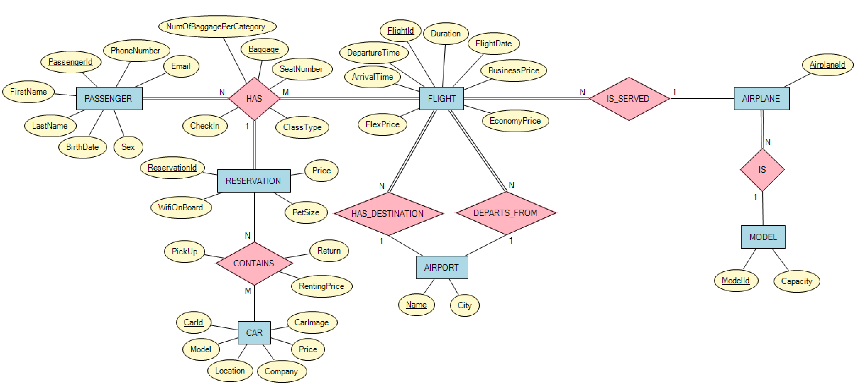
ER DIAGRAM

Slide 4
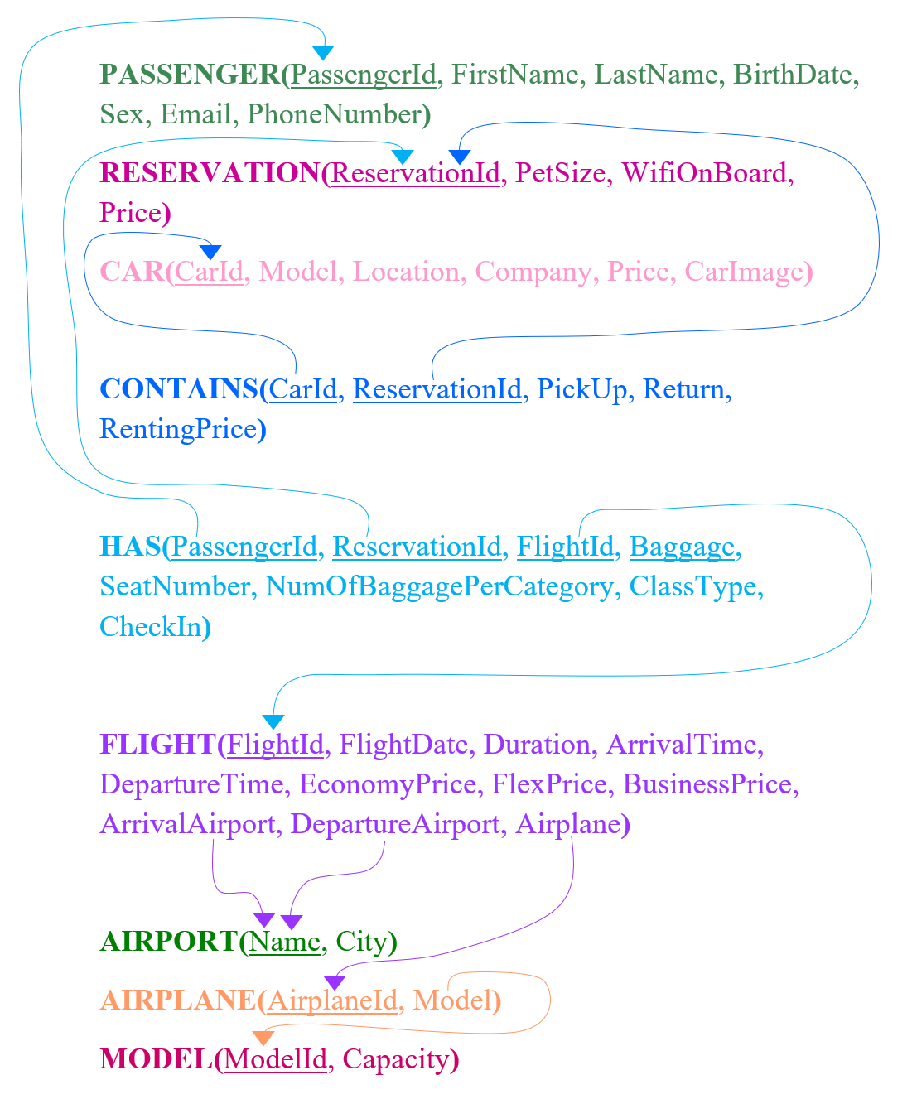
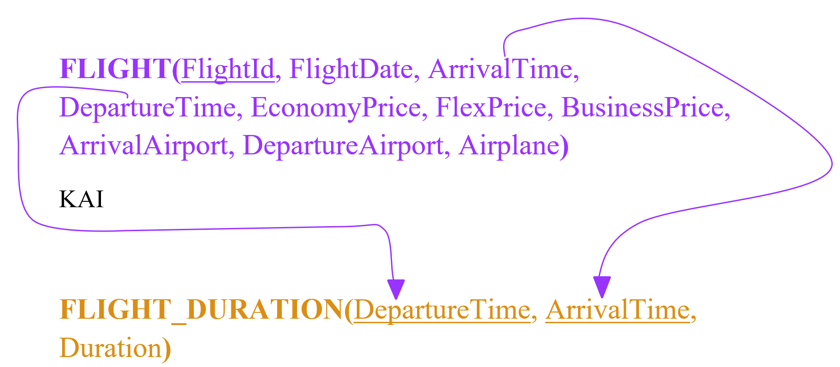
Σχεσιακό Σχήμα

Slide 5
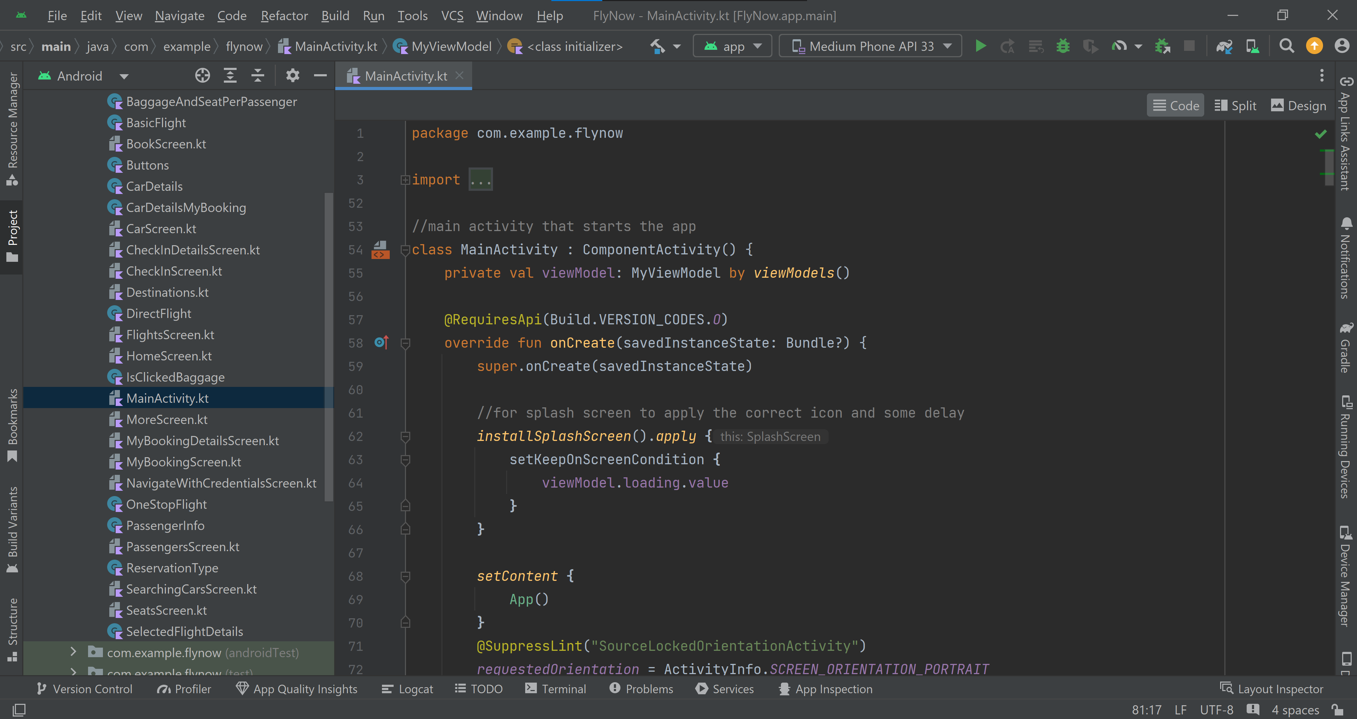
Υλοποίηση σε Android Studio
Το περιβάλλον στο οποίο δουλέψαμε:

Slide 6



Πληροφορίες για τον server
Server:
Database:
Σύνδεση server με το τηλέφωνο:

Slide 7
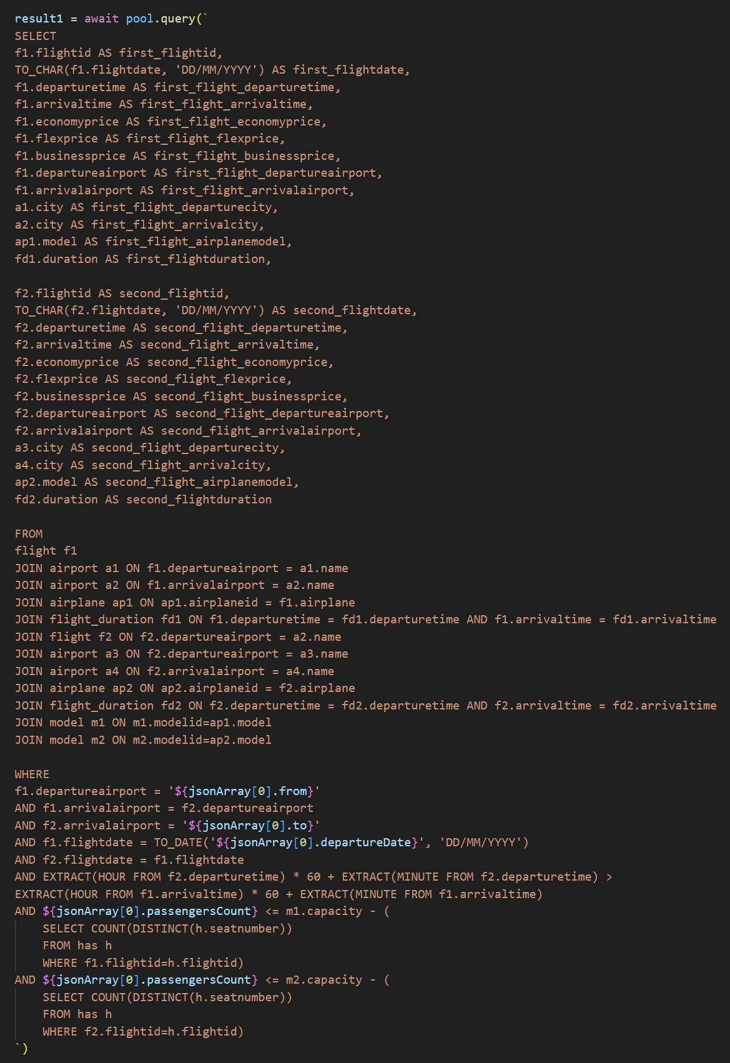
Παράδειγμα Query
Query για την εύρεση πτήσεων με one stop για outbound flights:

Slide 8
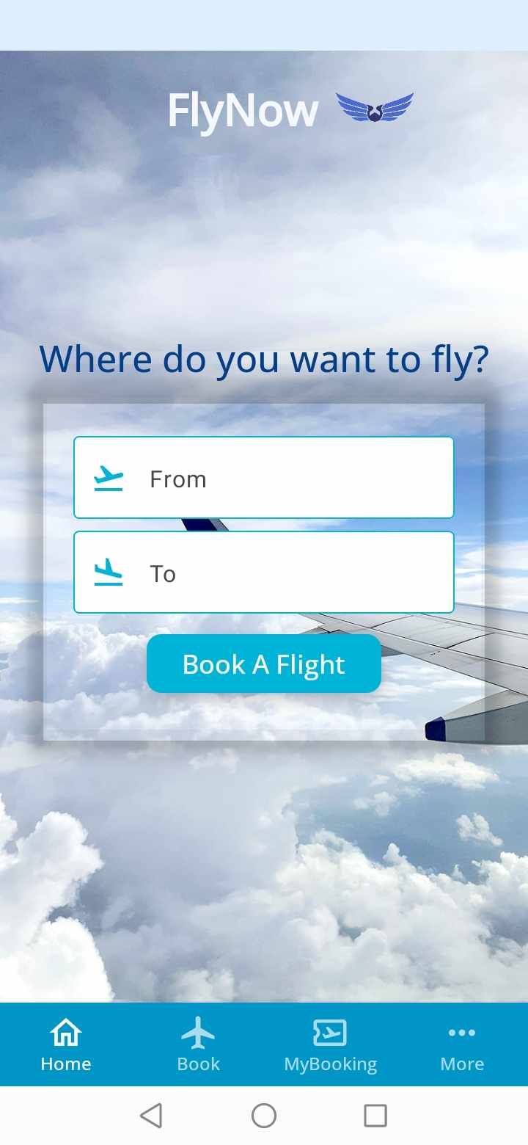
Αρχική Οθόνη της εφαρμογής Home Screen

Slide 9
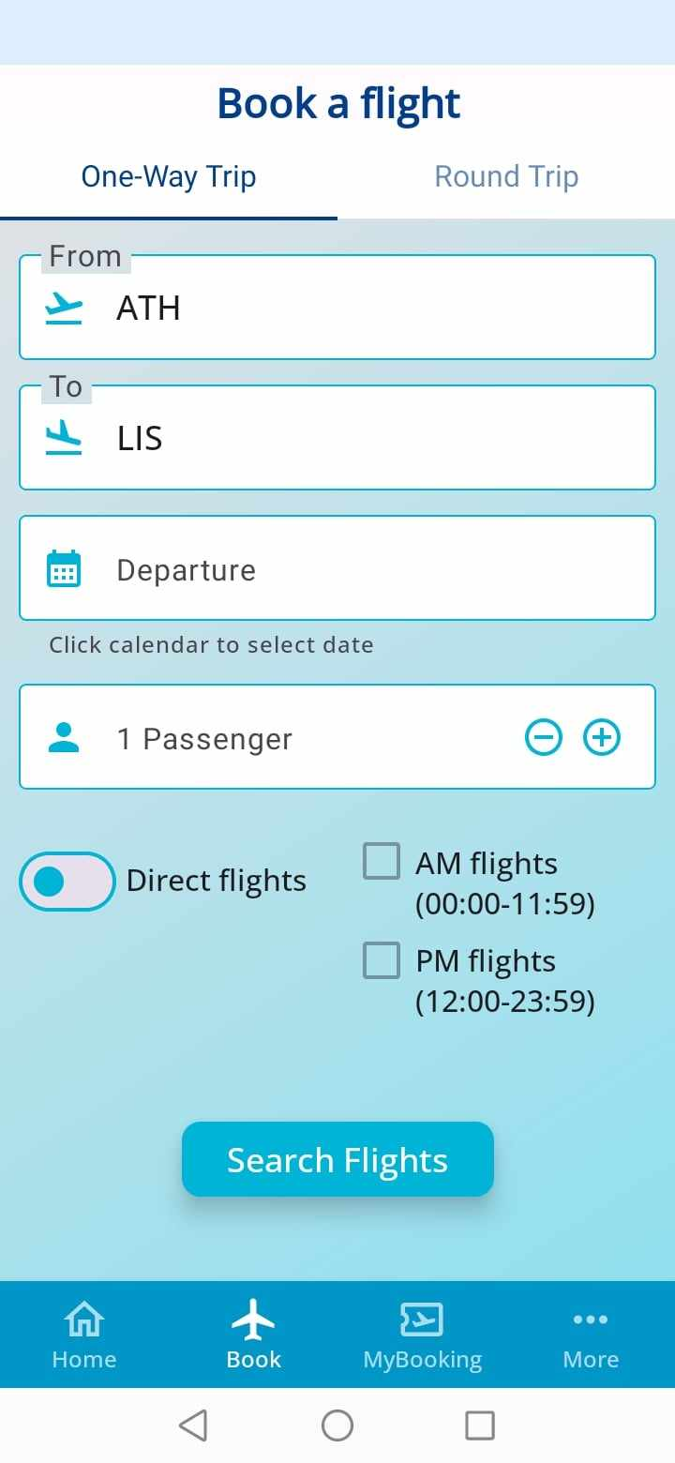
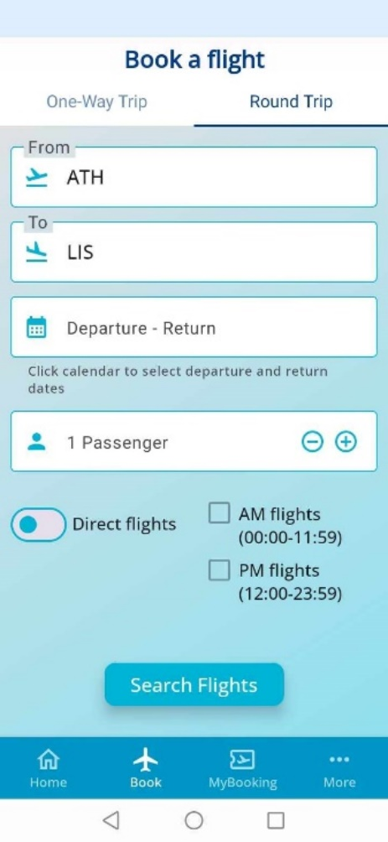
Book Screen

Slide 10
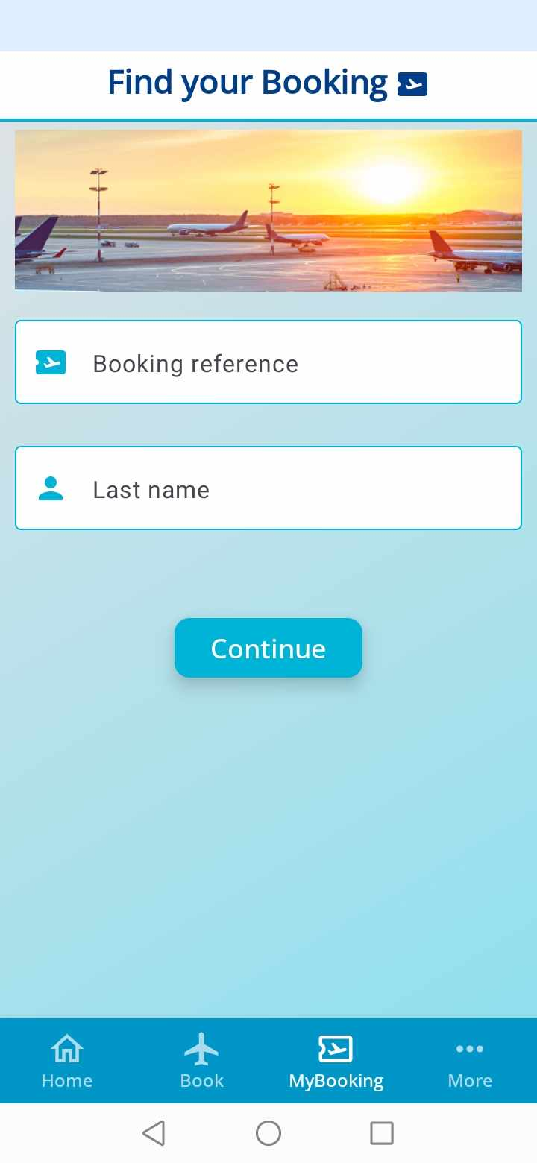
My Booking Screen

Slide 11
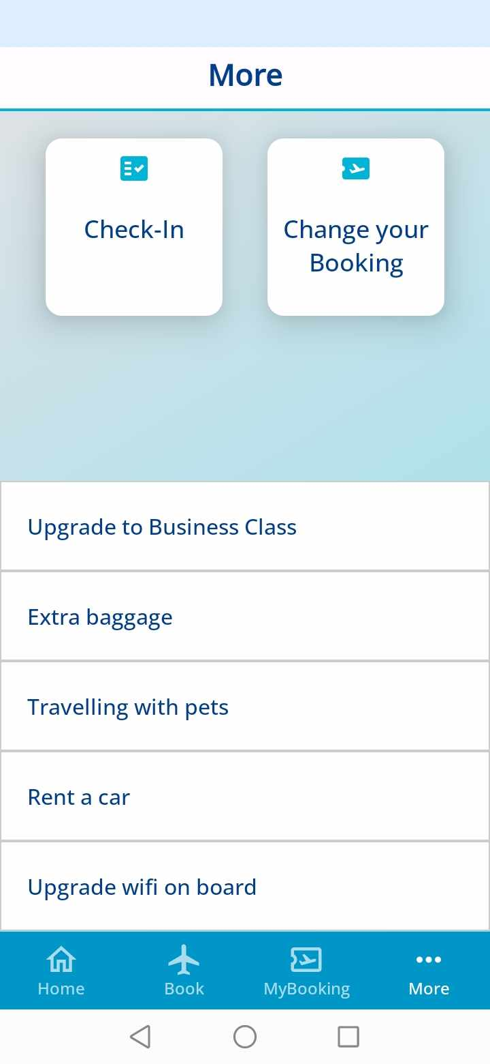
More Screen

Slide 12
Στη συνέχεια: Παρουσίαση της εφαρμογής σε smartphone…

